Slide 1
Badania nad mikrorozmnażaniem gatunków ginących na przykładzie śnieżycy karpackiej i szachownicy kostkowatej
Rafał Kobak

Slide 2
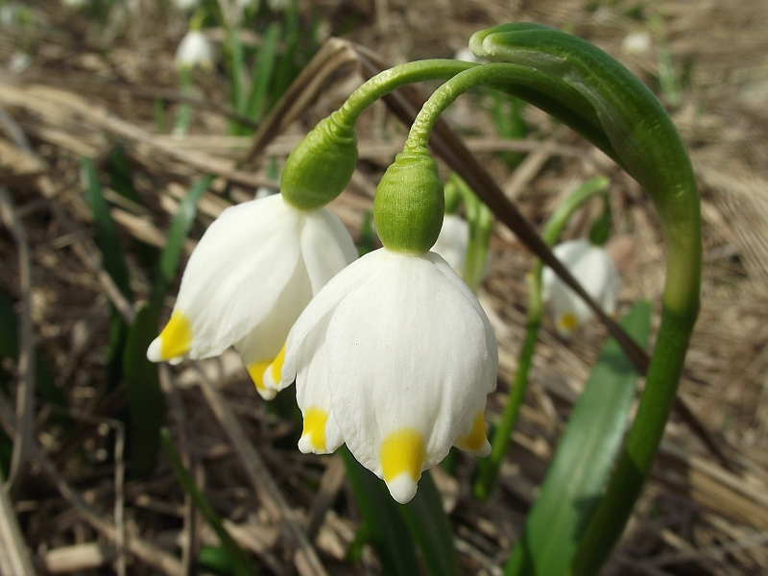
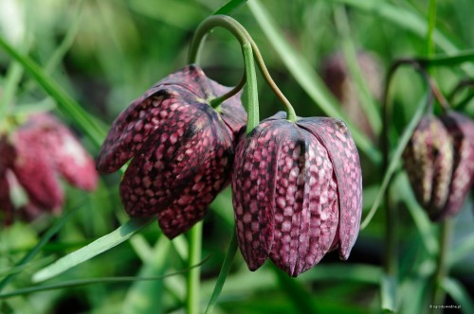
Badane gatunki

Slide 3
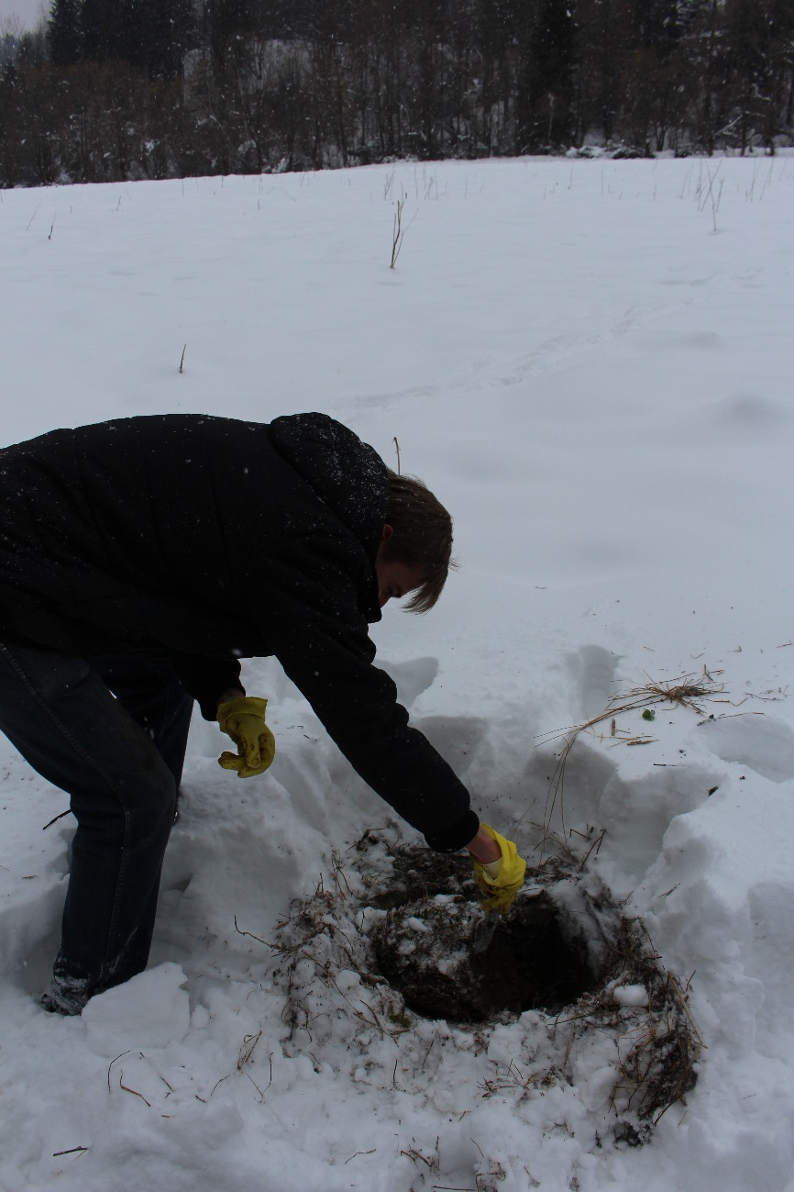
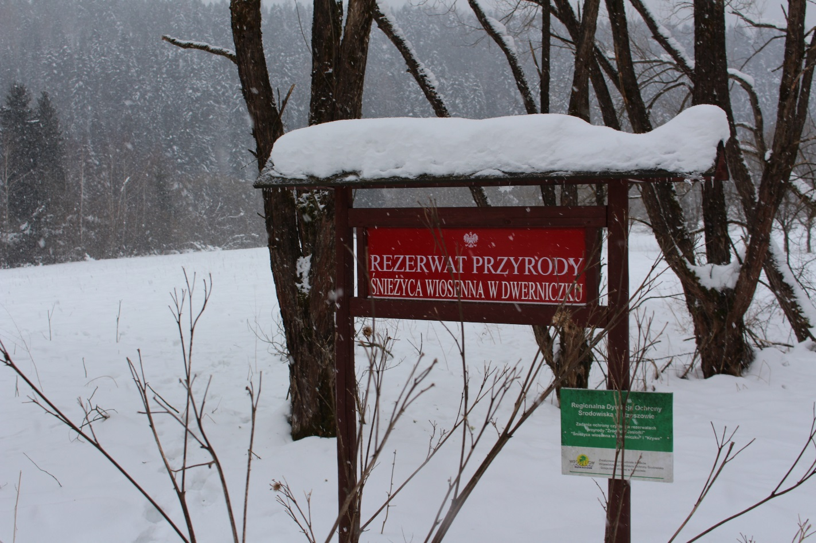
Materiał wyjściowy
Notes:
Luty i marzec?

Slide 4
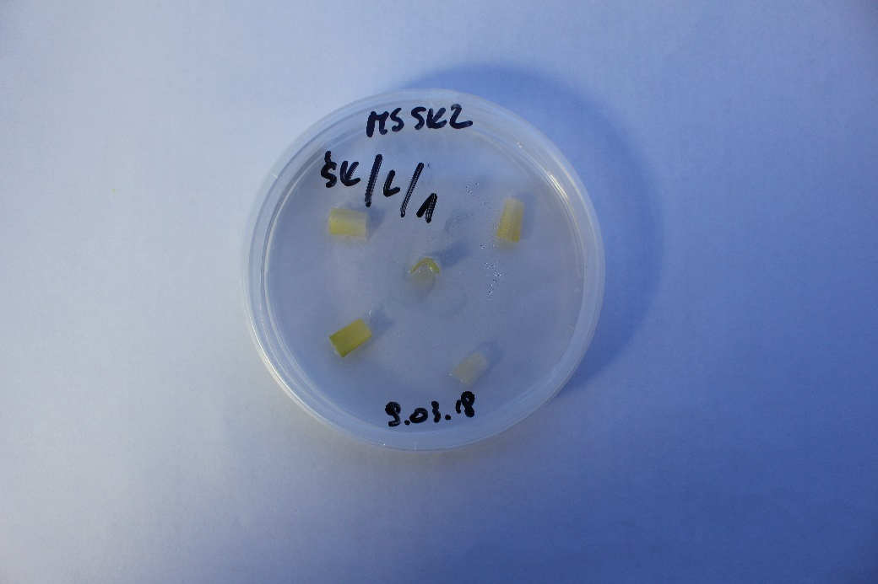
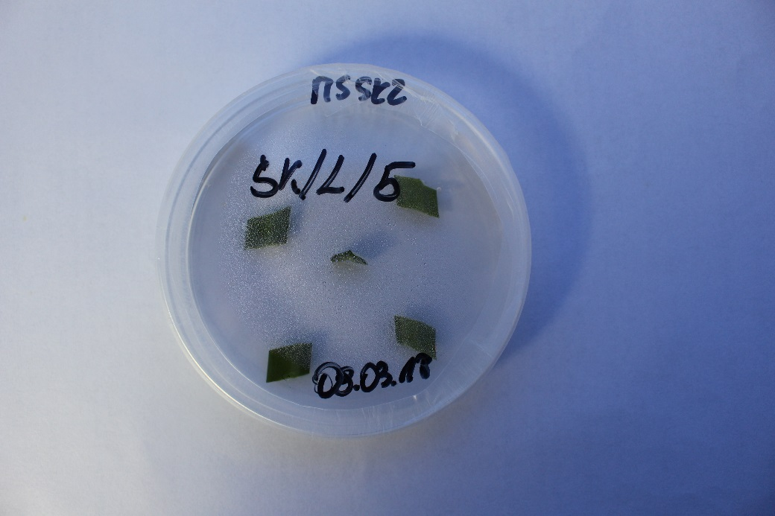
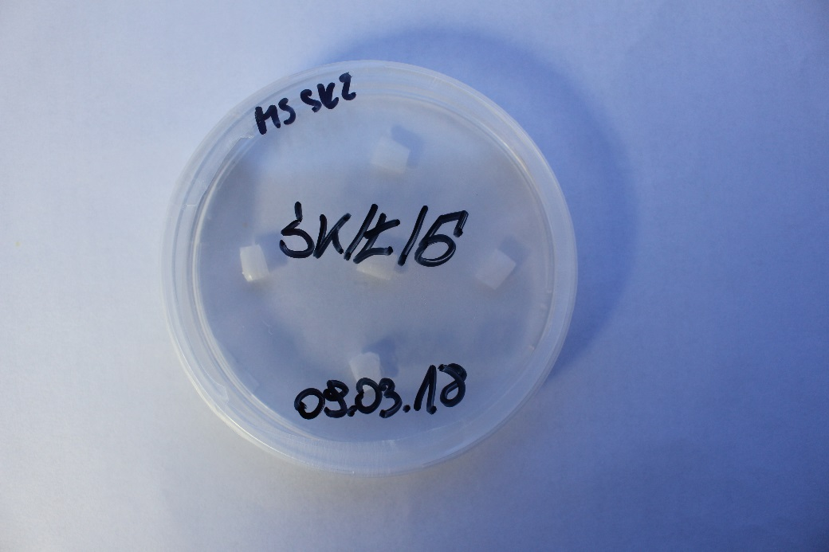
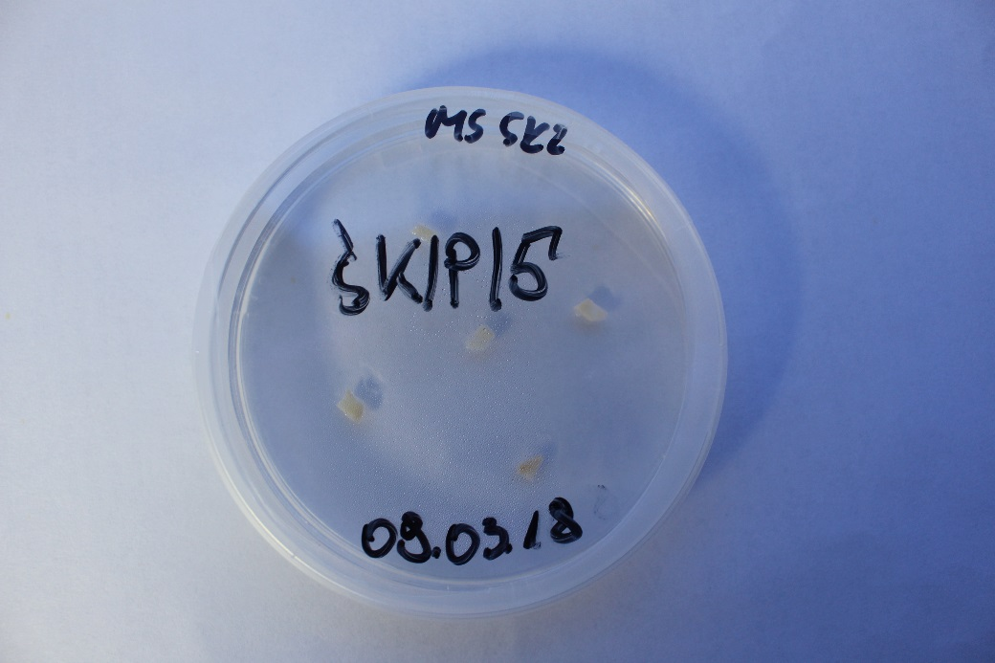
Doświadczenie – śnieżyca karpacka

Slide 5
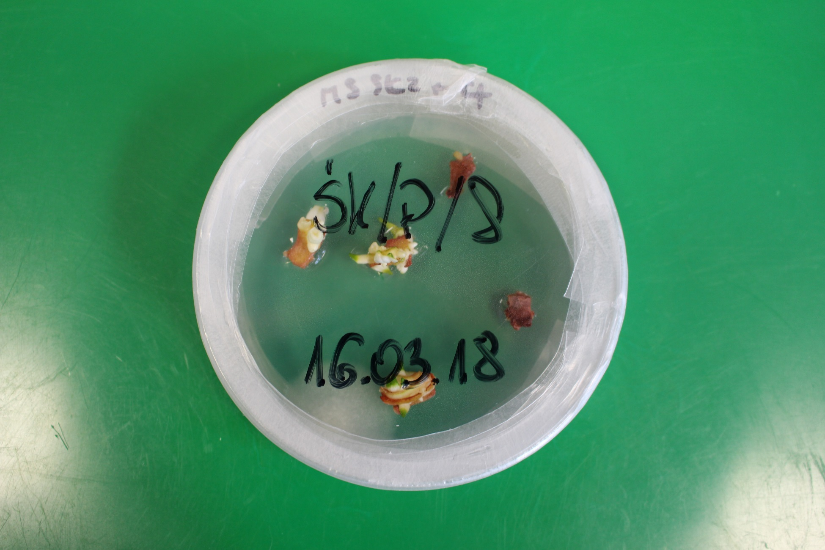
Śnieżyca karpacka I etap
Notes:
Czerwiec

Slide 6
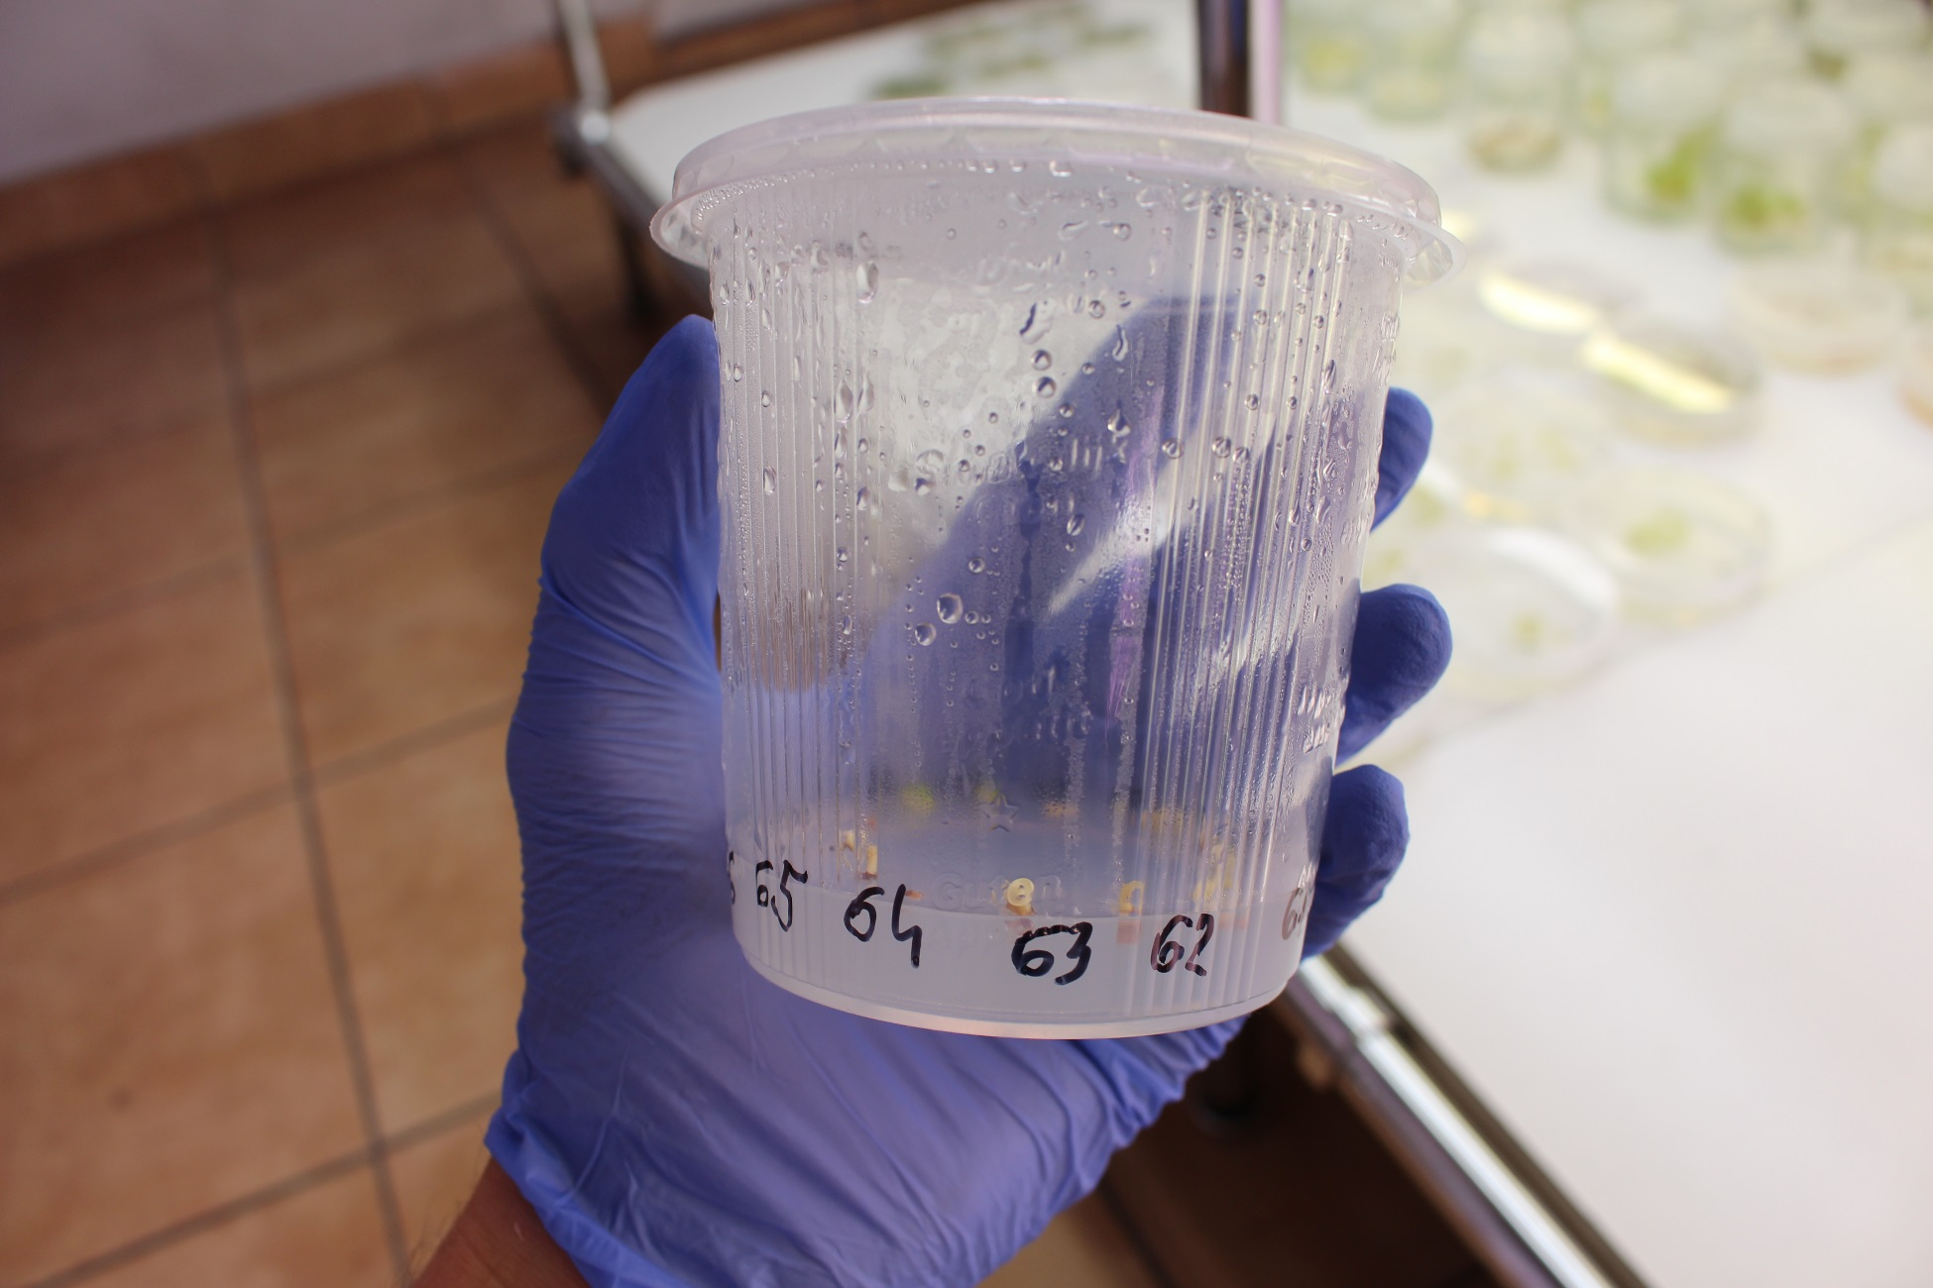
Śnieżyca karpacka II etap
Notes:
Czerwiec

Slide 7
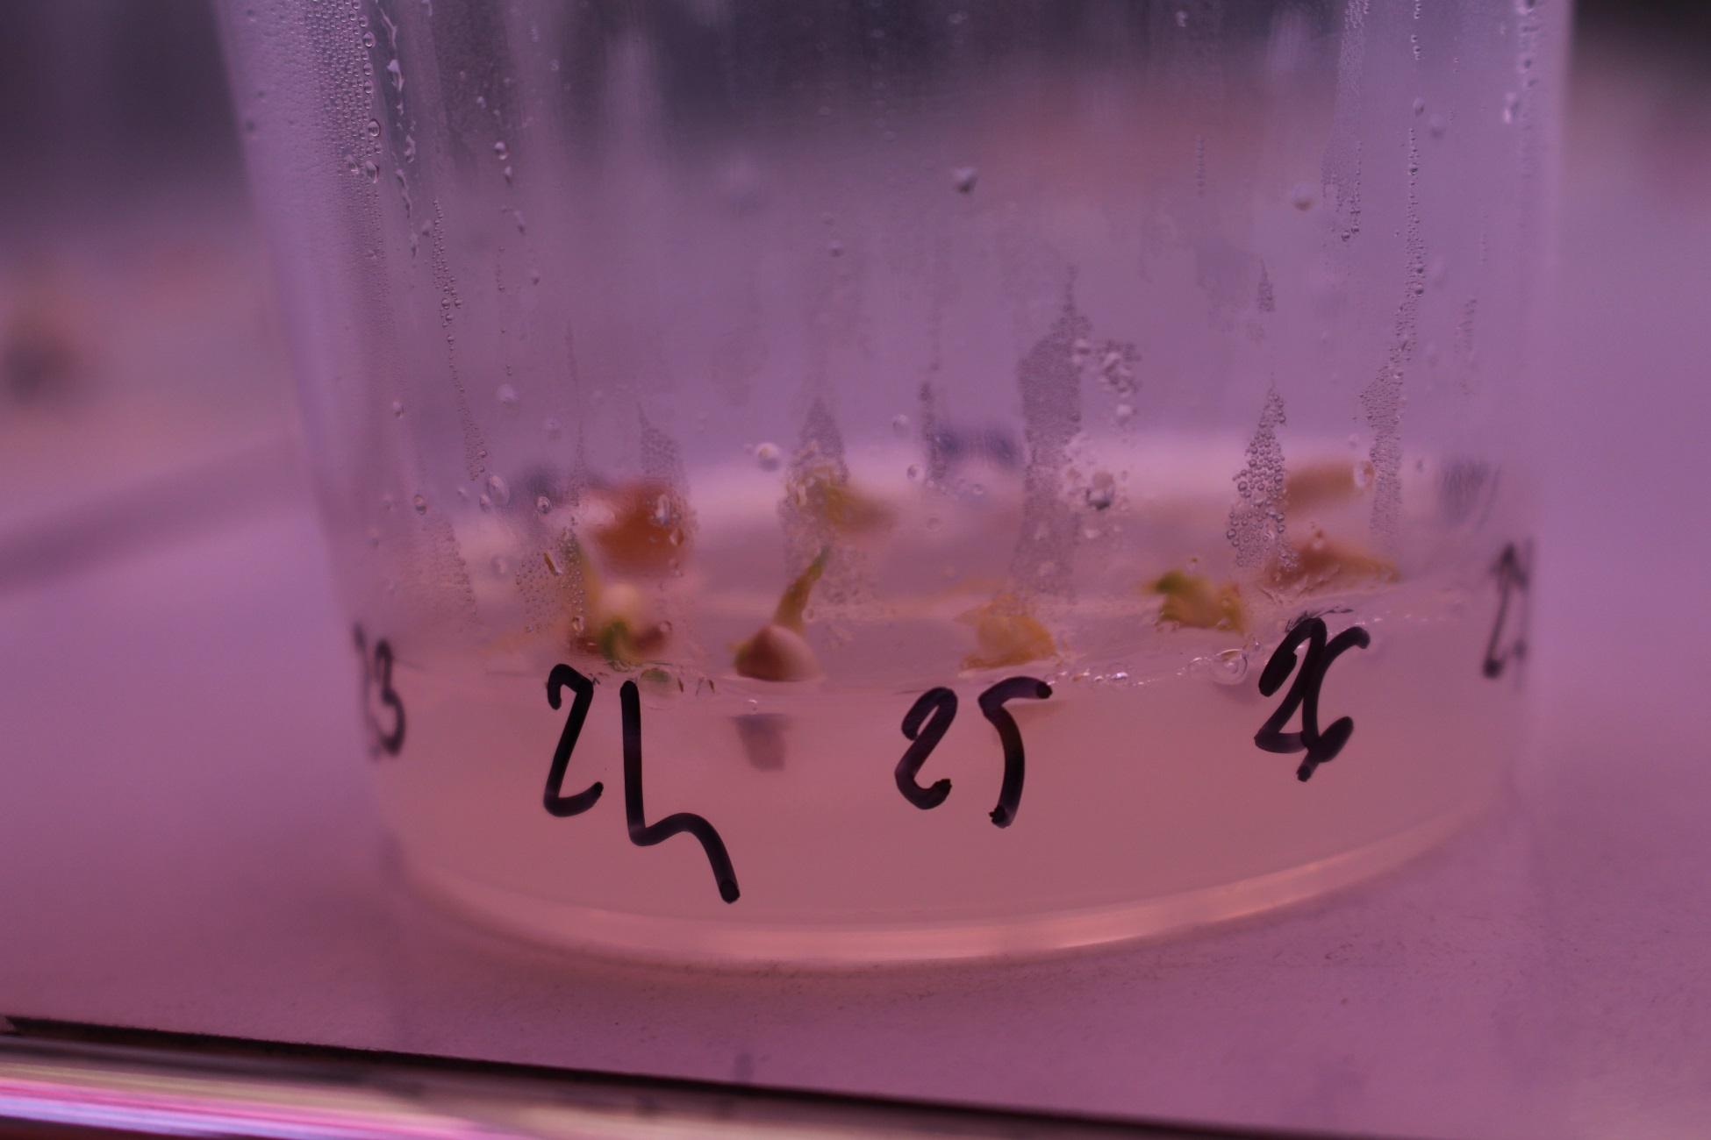
Śnieżyca karpacka koniec doświadczenia

Slide 8
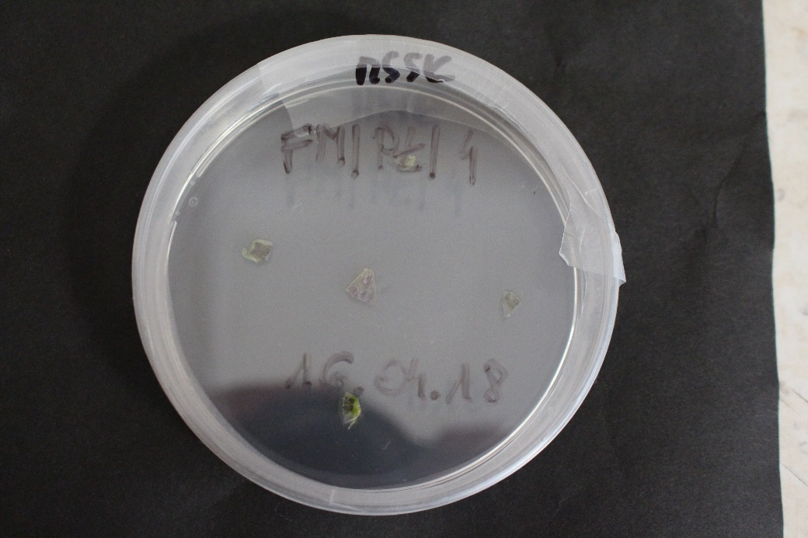
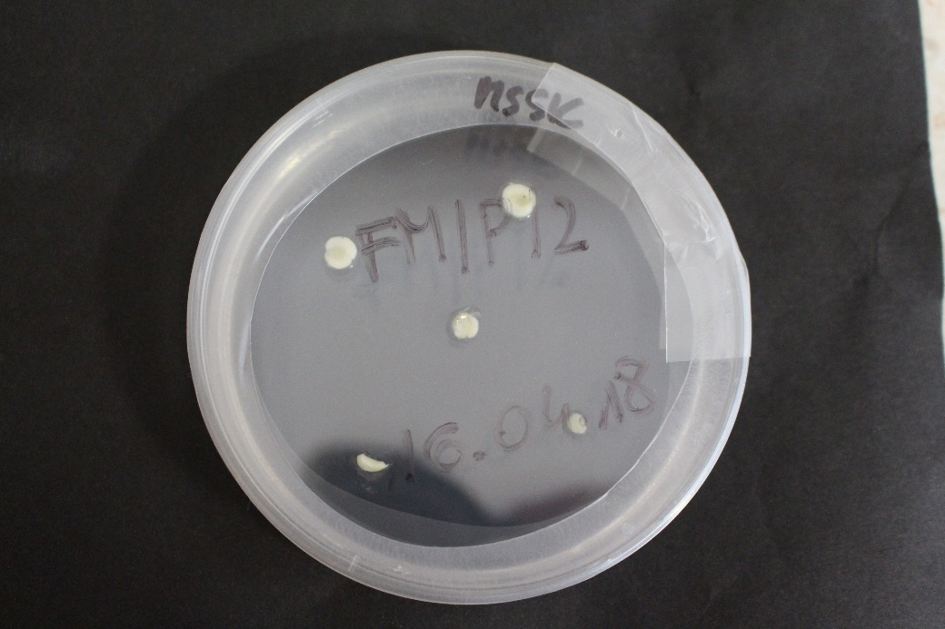
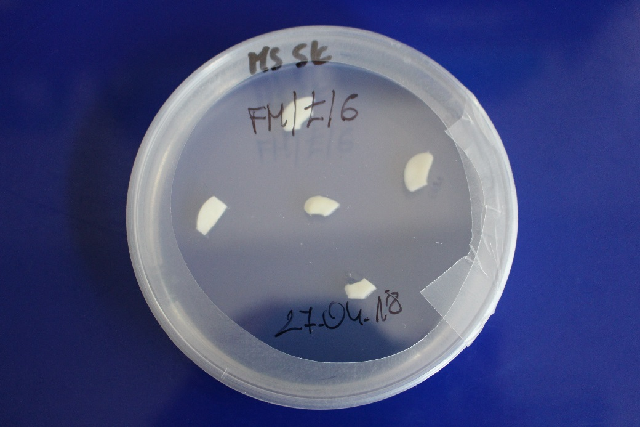
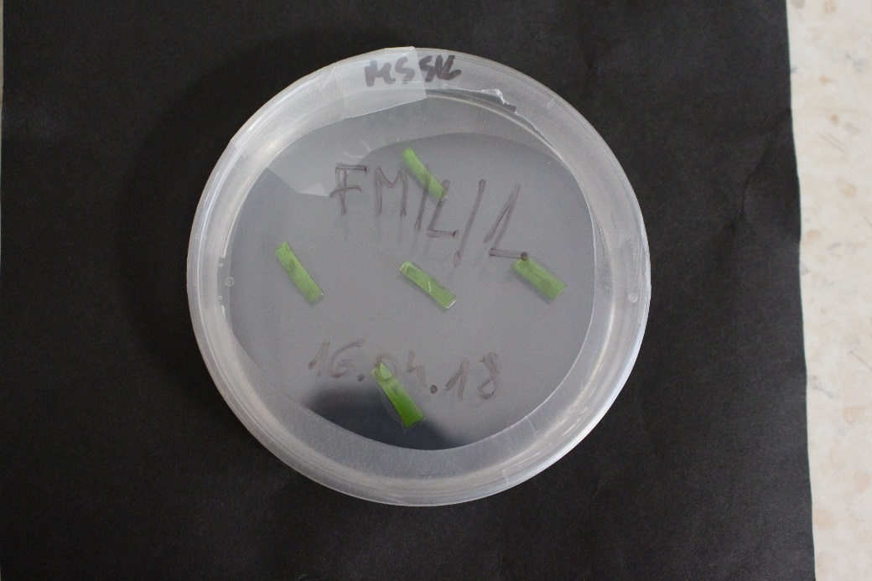
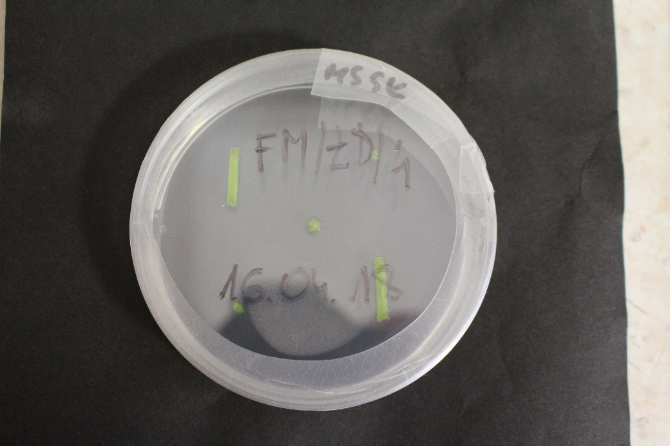
Szachownica kostkowata – założenie doświadczenia

Slide 9
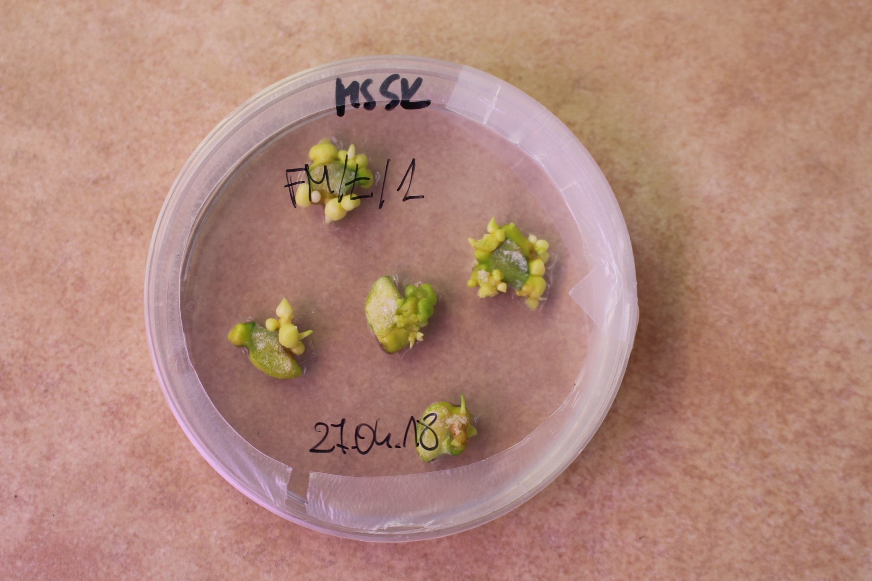
Szachownica kostkowata I etap
Notes:
Połowa lipca

Slide 10
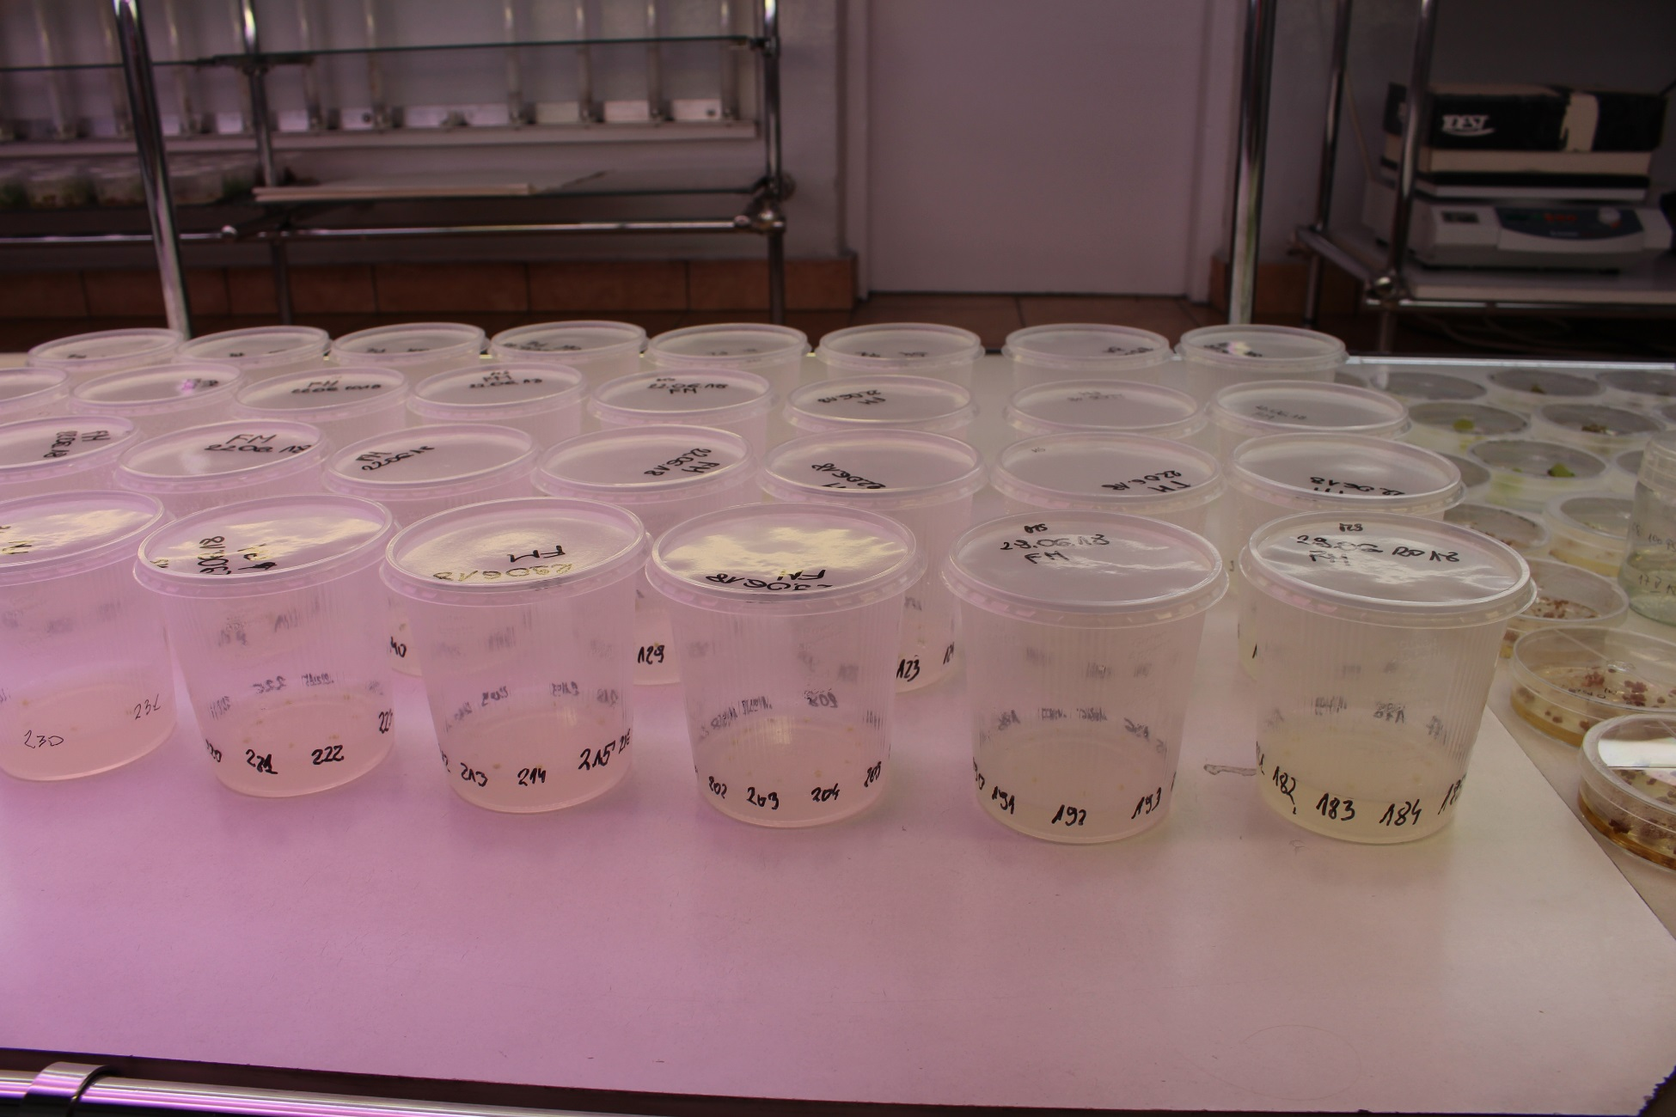
Szachownica kostkowata II etap

Slide 11
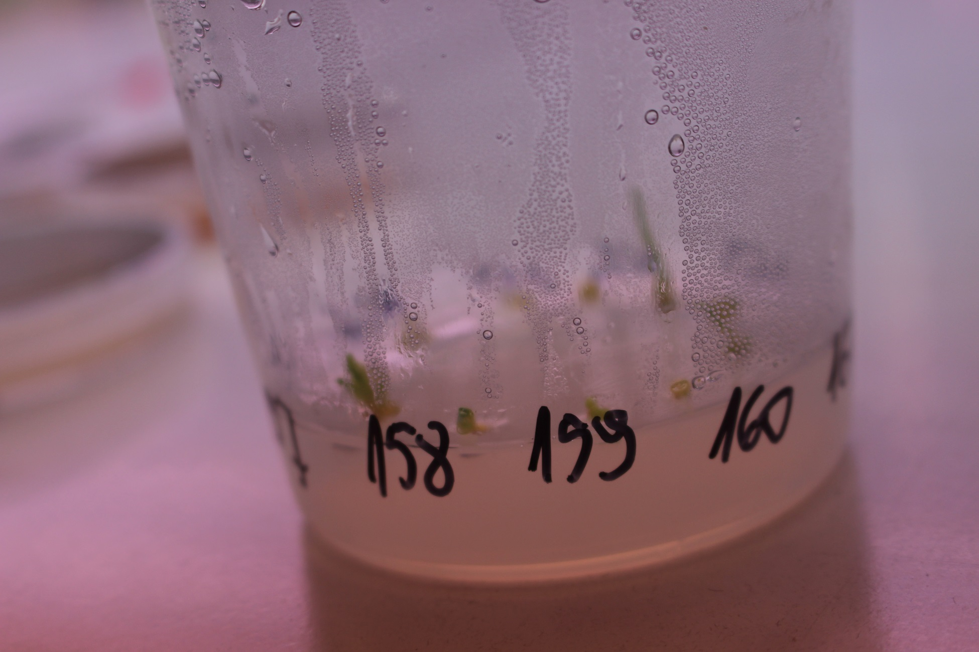
Szachownica kostkowata koniec doświadczenia

Slide 12
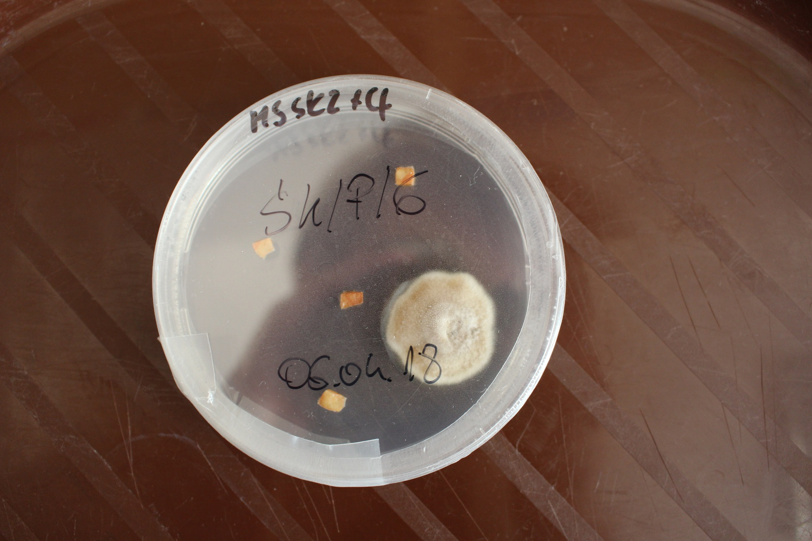
Zakażenia
Notes:
Zapewniają cenny pokarm oraz miejsce schronienia dla wielu gatunków ptaków i ssaków (np. dzierzb, drozdów, zajęcy i dzików). Najlepszym miejscem dla krzewów są strefy ekotonowe

Slide 13
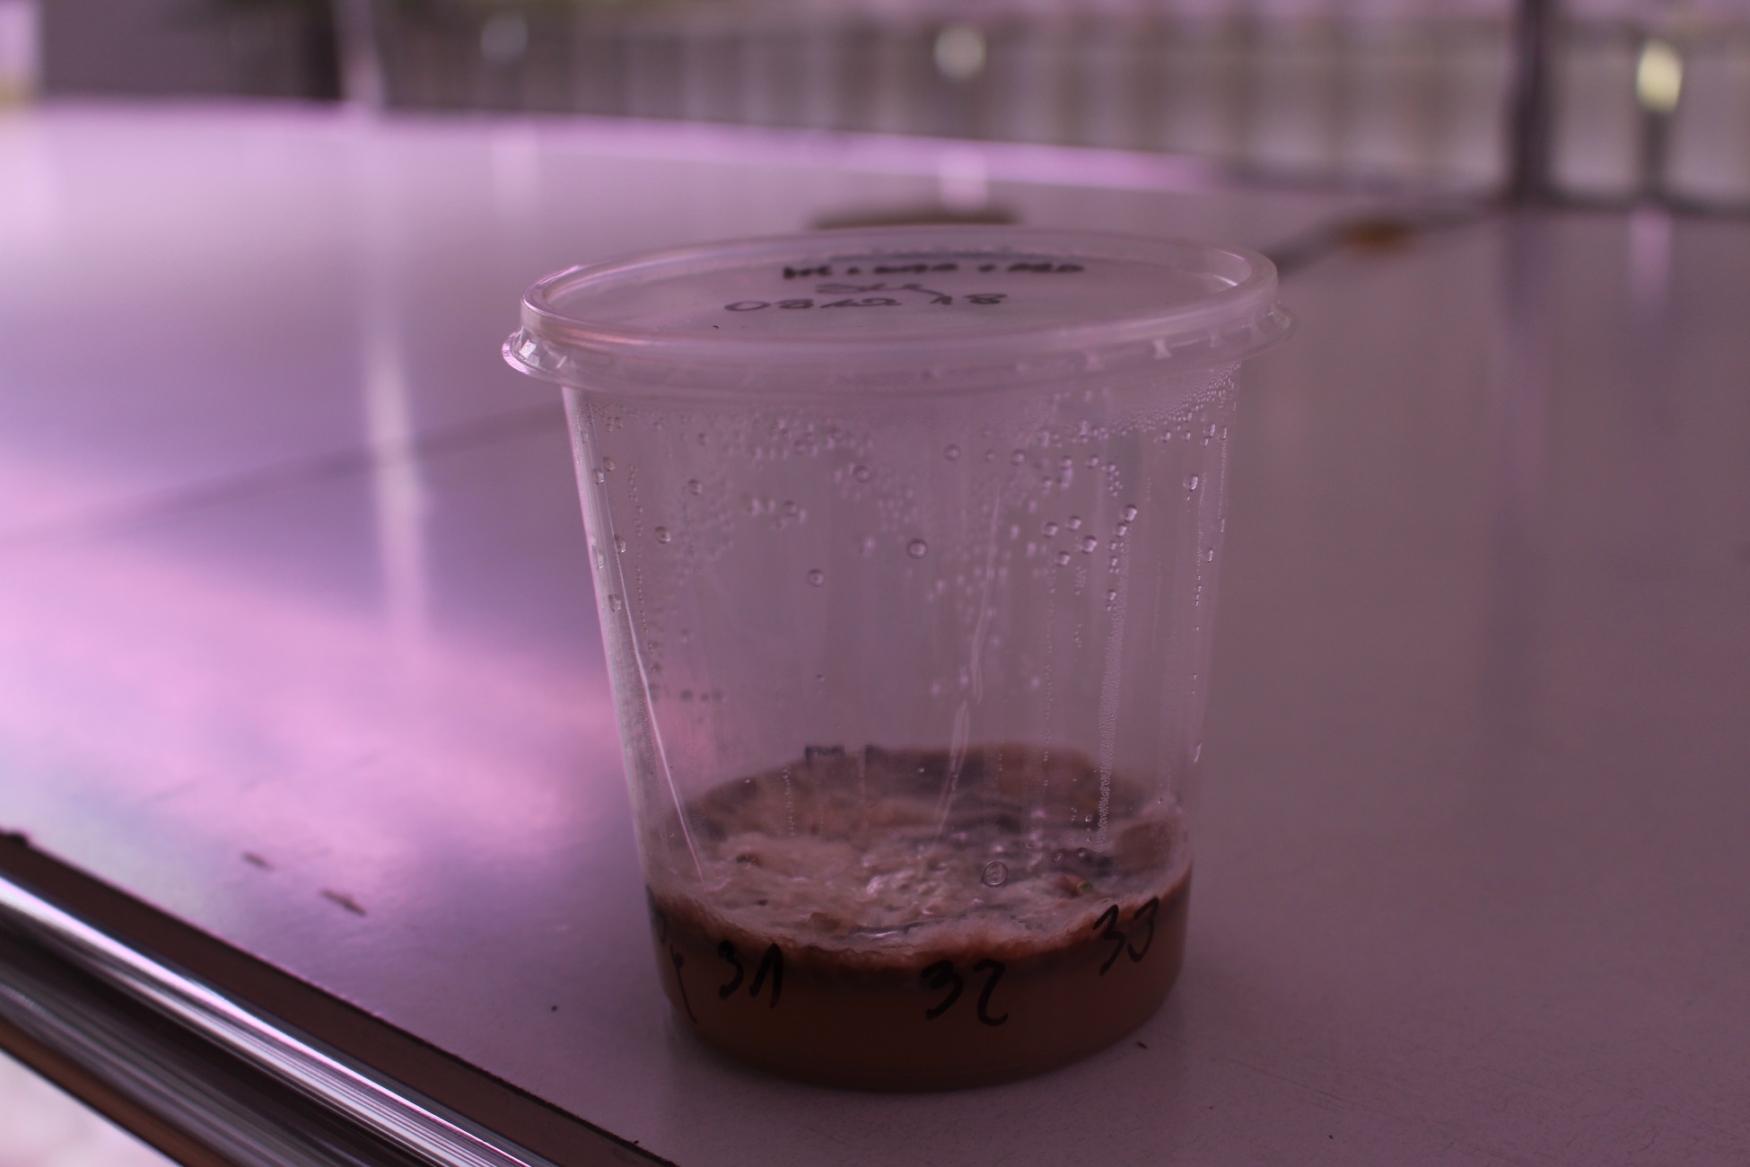
Zakażenia

Slide 14

Wyniki
Śnieżyca karpacka: 99 szalek -> ok. 500 eksplantatów
Ilość regeneratów: 63
Szachownica kostkowata: 59 szalek -> ok. 300 eksplantatów
Ilość regeneratów: 239

Slide 15

Plan pracy
1. Wstęp
2. Przegląd literatury
3. Materiał wyjściowy i metodyka badań
4. Wyniki badań
5. Dyskusja
6. Wnioski

Slide 16
Dziękuję za uwagę

